Slide 1
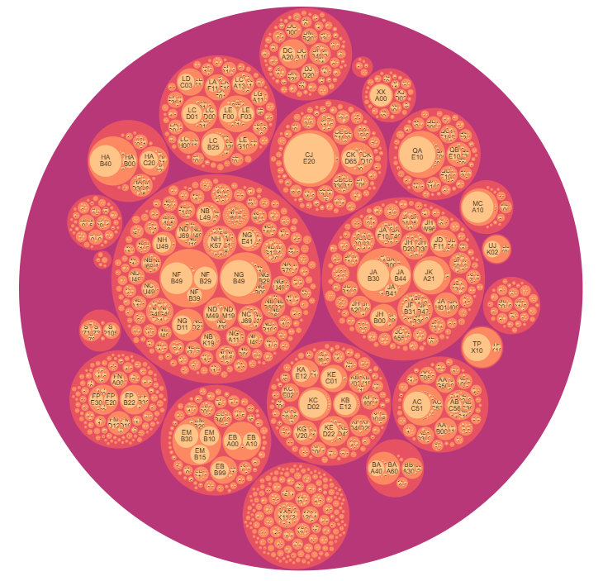
Agenda: Nyutvecklat-snart ute Dubbletter-salar & kliniker SPOR 4.1status Statistik SAS VA ”teaser”

Slide 2
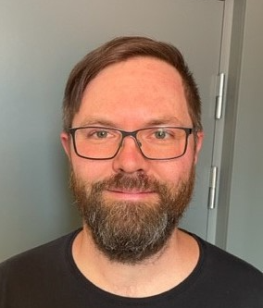
Teamet på UCR som jobbar med SPOR
Jesper Johansson
Erik Dahlberg
Göran Erkstam
Stefan Lines
Kennie Pussinen
Anders Klockar
Camilla Hartmann
Lars Norberg
Helena Nolgren
Support: drift@ucr.se
Övrigt: helena.nolgren@ucr.uu.se

Slide 3
Möjlighet söka på bioperationskoder
Kommer snart
Snart finns möjlighet i rapporter att söka på även bioperationskoder
Varför?:
Huvudoperationskod och bioperationskoder är olika variabler
Rapporterna söker generellt i dagsläget endast på huvudoperationskod
Det händer att verklig huvudoperationskod hamnar som bioperationskod och omvänt
Man kan välja att söka på endast bioperationskod eller både ock
nytt
nytt
Även ”huvuddiagnos/grupp” är generellt nytt urval (kommer snart)
Notera: Huvuddiagnos är icke-obligatorisk och ifyllnadsgrad skiljer sig lokalt

Slide 4
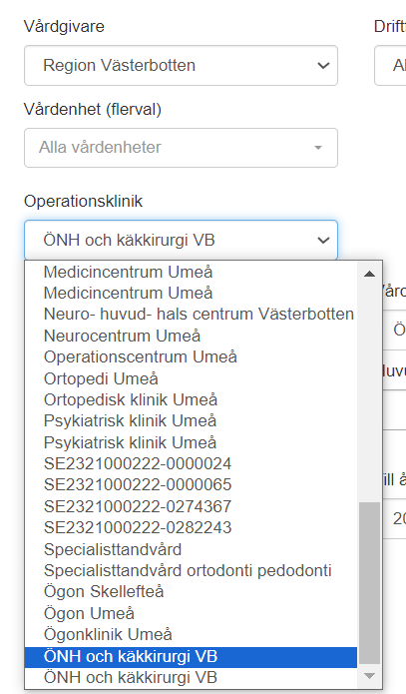
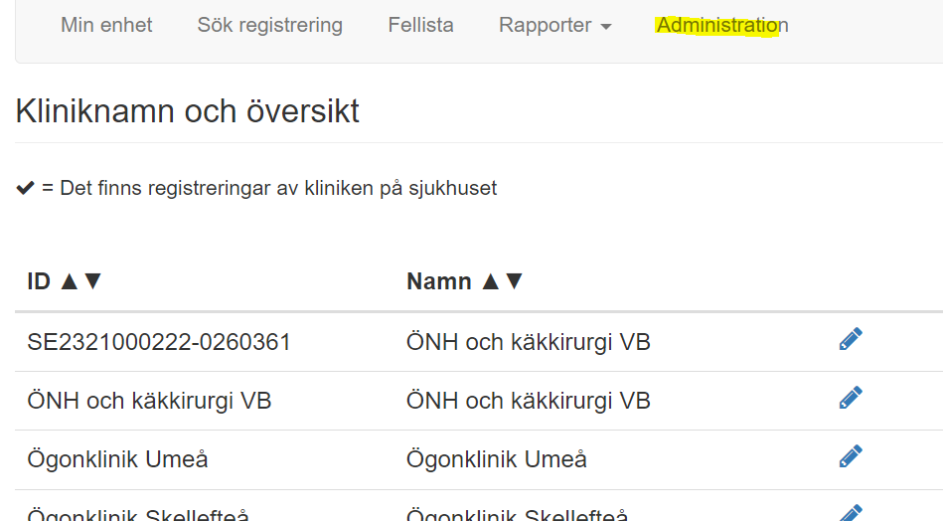
Problem med dubbla sals- och kliniknamn Svårt att utsöka på en ”dubblerad enhet” vid rapportkörning
Administration: Kliniker och översikt
Rapporturval:
Nytt: Man kan sortera på namn
Tänk på:
Namnge inte olika ID med samma namn
Om det redan hänt, skicka om så alla registreringar på sal/klinik har samma ID (om det inte går döp om den gamla till t.ex. ”xx gammalt”)

Slide 5
SPOR 4.1 status
 | Frailty Scale | Knivtid | PAWI
Blekinge
Gotland
Jönköping
Kronoberg
Sörmland
Uppsala
Örebro
Östergötland
Carlanderska
S:t Eriks
S:t Görans
Södertälje
Dessa skickar in på SPOR 4.1
Men: Många skickar ej in ny data än
Många är ej uppe på 4.1
Notera: har ej undersökt: Positionering

Slide 6
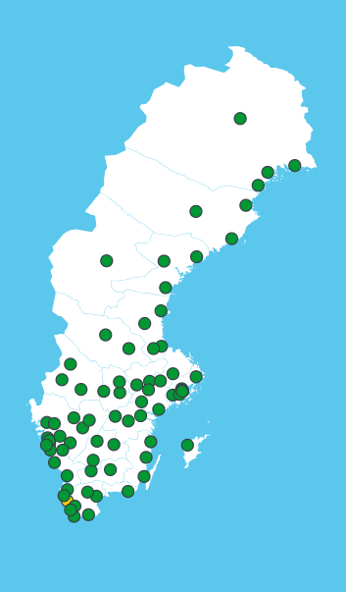
Vilka skickar data till SPOR?
Alla offentliga sjukhus skickar in data till SPOR!
+ Carlanderska, S:t Görans sjukhus, S:t Eriks ögonsjukhus, Ersta
På gång:
Capio Artro Clinic (Sophiahemmet) är i testfas

Slide 7
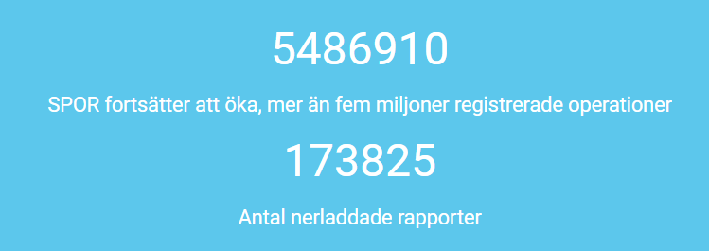
Antal körda rapporter per år
(t.o.m. 13/3)

Slide 8
Mest använda rapporter

Slide 9
Nytt rapportverktyg på gång
Plan Q2
Börja bygga nya rapporter i SAS VA
Över till Lars för demo av
möjligheter i nya verktyget
”SPOR 2023” ex på vad man kan få ut

